Slide 1



Utánfutó Kölcsönző asztali alkalmazás
PótkocsiPont
Készítette: Simiakis Axel Christopher (R2CR8G); Szellem Csaba Kristóf (KE4NM6); Rohrer Tamás (U1n2LV)
Notes:
Tartalomjegyzék:
Bevezetés
Irodalomkutatás
Motiváció
Alkalmazott technológia
Technológiai Versenytársak
A piacon való versenytársak
Az Applikáció
Alkalmazás Kinézet Tervezete És Funkciók
Kezdő képernyő
Regisztrációs felület
Bejelentkezés felület
Regisztrált képernyő
Kosár
Kedvencek
Fizetés

Slide 2


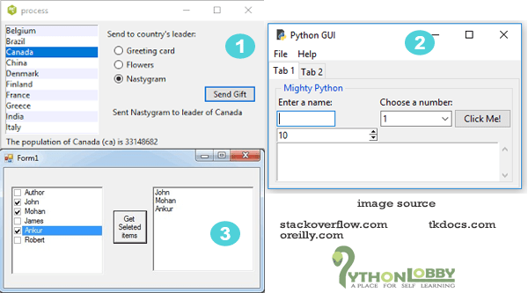
Technológia:
Mit is válaszunk?
Egy egyszerű példa a Tkinterre
Notes:
Miért is a Python?
Napjainkban legkönnyebben tanulható, a kezdők nyelve, kutatók és tudósok kedvence, hiszen nem kell bajlódnunk a memóriakezeléssel és minden függvény virtuális. Eredetileg skriptnyelvként indult, a 90-es évektől drasztikusan átalakult, olyan „aprócska” cégek kezdték használni, mint a Google és a NASA. Kicsi a belépési határ, elérhető rengeteg keretrendszer és folyamatosan fejlődik. Napról napra többen használják és a népszerűsége is töretlen. Motiváció:
Szeretnénk olyan feladatot készíteni, amely könnyen olvasható és könnyen tanulható, megfelel referenciának és a csapat résztvevői is könnyen tanulhatnak belőle. Szerettünk volna egy olyan nyelvet választani, mely magas szintű és gyorsan készülhet vele a projekt. A Python szintaxisa megköveteli a behúzások helyes használatát így ezzel a kód is jobban olvasható és segíti a munkánkat. Fontos volt továbbá, hogy egy platform független nyelvet használjunk.
Ezenfelül a Pythonnal rengeteg már előretelepített eszközt is kapunk, többek közt az sqlite3-at.
Milyen keretrendszer is ez?
Projektünk megvalósításához olyan keretrendszert választottunk, mely modern, napjaink technológiája és könnyen tanulható és implementálható. A legfontosabb okok amiért erre esett a választásunk:
GUI
WIDGETS
SQLDATABASE
CHARTS
MULTIMEDIA
Python versenytárs: Tkinter
Python világán belül a leggyakoribb alternatíva a Tkinter, amely a nyelv standard könyvtárának része. Kifejezetten egyszerű már-már retro hangulatot idéz. Bár könnyű fejleszteni, hiszen a 90-es évek technológiája, ezért is könnyen tanulható és ezzel könnyen lefektethető pár alap is. Nincs modern tervezőeszköze, widget készlete kezdetleges és megjelenése is elavult. Bárki elérheti, ingyenes és beépített.

Slide 3
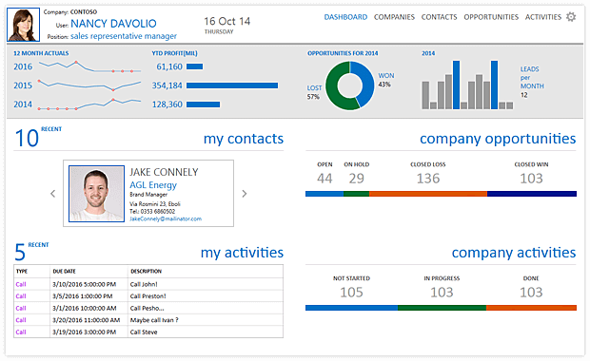

Technológia:
Alternatíva: C#
Windows form utódja
Egy egyszerű példa WPF-re
Notes:
C# Versenytársak: WPF
Egy alapvető Microsoft standard desktop alkalmazásokhoz. A Windows Forms utódja. Windows-os környezetben a legalapvetőbb választás. Rendkívül testre szabható , data binding miatt könnyen változtatható és gyorsan dolgozhatunk. Az animációk kezelése és videók beágyazása a hardveres gyorsításnak köszönhetően nem terheli a processzort. Legnagyobb hatránya, hogy követel olyan előzetes technológiákat mint az MVVM modell, XAML, data binding, rengeteg „favágó” munkát igényel, erőforrás igényes és technológiailag kötött. Kis csapatunk könnyebben tanulható és gyorsabban fejleszthető technológiát keresett.

Slide 4


Technológia:
Alternatíva: MAUI
Multi-platform APP UI
Xamarin útodja a MAUI
Notes:
Alternatíva: MAUI
A MAUI (Multi-platform APP UI) a Microsoft újabb hivatalos keretrendszere, Xamarin utódja, fejlesztés után a kódja „újrahasznosítható”, kódbázisból könnyen készíthető asztali, vagy Android, IOS applikáció. Rendkívül modern .NET 8 fut alatta, leginkább mobil fókuszú.
Mivel nem tartjuk relevánsnak mobil platformok támogatását és a fejlesztés hardverigénye is kiemelten magas ezért elvetettük. Mivel ez a technológia új, ezért rengeteg „gyerekbetegségtől” szenved, stabilitás problémákkal küzd és nincs vagy hiányos a hivatalos dokumentáció.

Slide 5
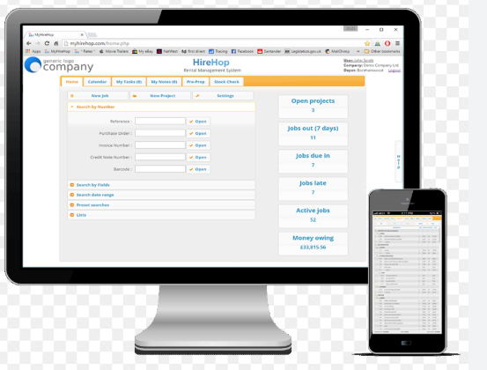
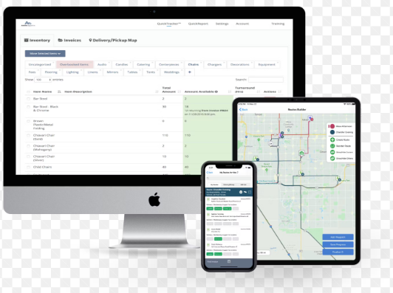
Piac kutatás hasonló alkalmazásokra
HireHOP – Bérleti és eszközkezelő alkalmazás (desktop támogatással)
RentKit – Egyszerű bérleti szoftver asztali felülettel
Notes:
HireHop – Bérleti és eszközkezelő alkalmazás (desktop támogatással)
Főbb jellemzők:
Átfogó bérleti folyamatkezelés, beleértve a foglalásokat, ügyféladatokat, készletet és szerződéseket.
Alkalmazható különféle bérleti tevékenységekhez, például utánfutók, gépek vagy eszközök bérlése.
Elérhető asztali applikációként Windows és macOS rendszerekre WebCatalog vagy hasonló platformon keresztül, így függetlenül futtathatod böngésződ nélkül.
Gyors váltás fiókok és több feladat között egyetlen ablakon belül.
Ideális olyan vállalkozásoknak, amelyek szeretnék egy helyen kezelni a foglalásokat, eszközállományt és ügyfélkapcsolatokat egy asztali felületen.
RentKit – Egyszerű bérleti szoftver asztali felülettel
Főbb jellemzők:
Kezeli a foglalásokat, készletet, szállításokat és számlázást egy helyen.
Szintén elérhető desktop jellegű asztali alkalmazásként WebCatalog segítségével macOS vagy Windows rendszeren.
Segít az ajánlatok, bérleti idők és fizetések nyomon követésében.
Praktikus megoldás kis és közepes bérleti vállalkozások számára.
Ha szükséged van egy könnyen kezelhető asztali felületre a napi bérleti műveletekhez, a RentKit jó választás lehet.

Slide 6
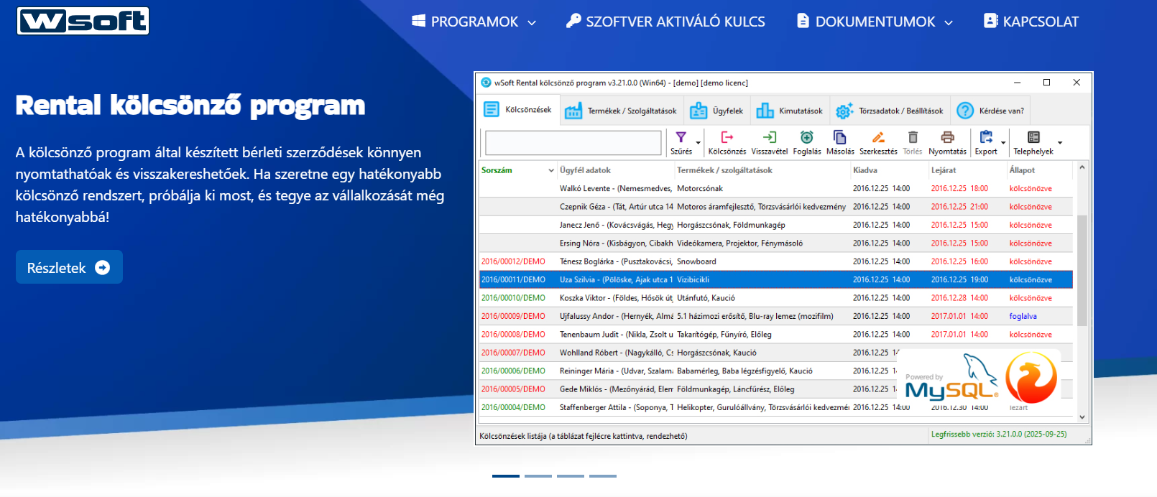
Piac kutatás hasonló alkalmazásokra
wSoft Rental – Rental kölcsönző program (Windows desktop)
Notes:
wSoft Rental – Rental kölcsönző program (Windows desktop)
Főbb jellemzők:
Kifejezetten asztali kölcsönző/bérleti program Windowsra (nativ desktop alkalmazás).
Lehetővé teszi bérleti szerződések nyomtatását, keresését, követését.
A termékek, szolgáltatások, ügyfelek listáját importálhatod/exportálhatod Excelbe vagy más táblázatkezelőbe.
Támogatja hálózati adatbázis használatát, így több helyszínről is működhet egyidejűleg.
Ingyenes DEMO verzió kipróbálható, majd licenc aktiválással teljes funkcionalitás használható.
Ez egy robusztus, klasszikus Windows desktop program, ami nem feltétlenül csak weben fut, hanem helyben telepíthető

Slide 7
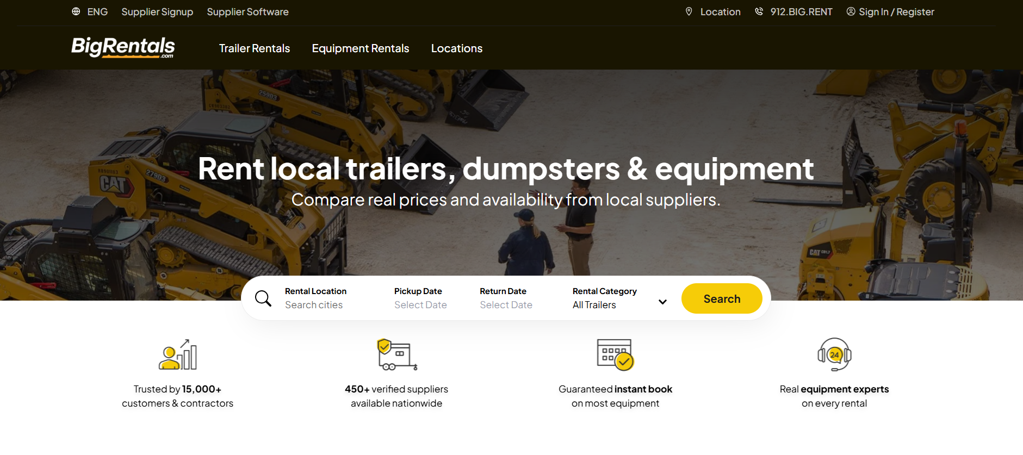
Piac kutatás hasonló alkalmazásokra
Big Rentals – Profi bérleti menedzsment platform
Notes:
Big Rentals – Profi bérleti menedzsment platform
Főbb jellemzők:
Komplett bérleti menedzsment rendszer online és asztali böngészőn futó használatra.
Kezeli a foglalásokat, fizetéseket, szerződéseket, illetve készlet és bérleti naptár funkciókat biztosít.
Automatikusan frissíti az elérhetőségeket, így elkerülhetők az átfedő foglalások.
Integrált Stripe fizetési lehetőséggel, online könyveléssel és riportokkal.
Bár elsősorban webes SaaS platform, asztali böngészőben (Chrome, Edge stb.) ugyanúgy használható „desktop szerűen”, és sok vállalkozás számára kiváltja a helyi szoftvereket.

Slide 8
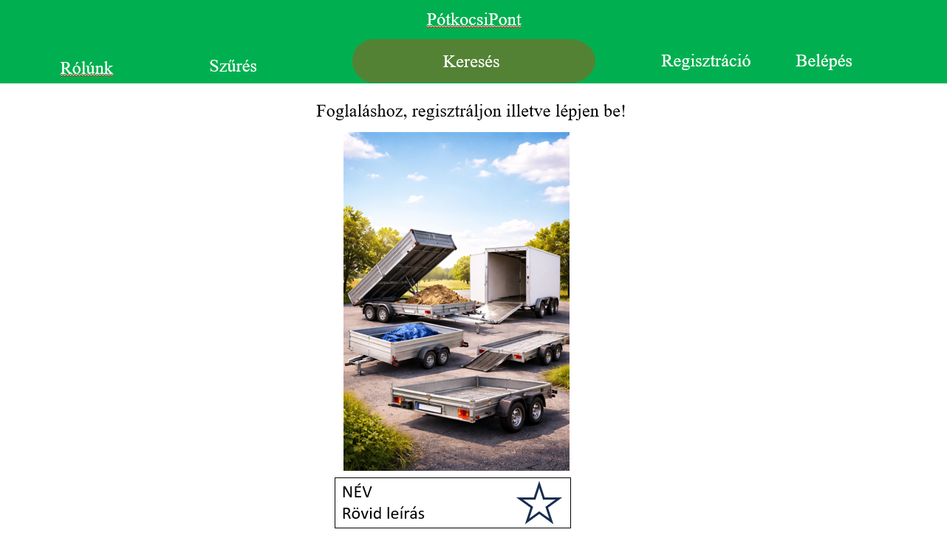
Applikáció Tervek – Kezdő Képernyő
Notes:
Kezdő képernyő:
CÍMSOR
Bal felül: Rólunk
Funkció: Kattintásra, cégről bemutató jelenjen meg mellette: Szűrés
Funkció: Ki lehet választani, hogy milyen paraméterű utánfutókat mutasson az oldal
Középen: Keresés funkció
Funkció: Konkrét utánfutóra lehet rákeresni alatta felirat: „Foglaláshoz, regisztráljon illetve lépjen be” alá „Utánfutóink”
Jobb felül: regisztráció gomb; mellette: Belépés
Főképernyő
Scrollview: Utánfutók, képekkel, alattuk rövid leírással, árral
Funkció, felhasználó ha rákattint, mutassa csak azt az egyet , több kép és legyen egy részletes leírás alul

Slide 9
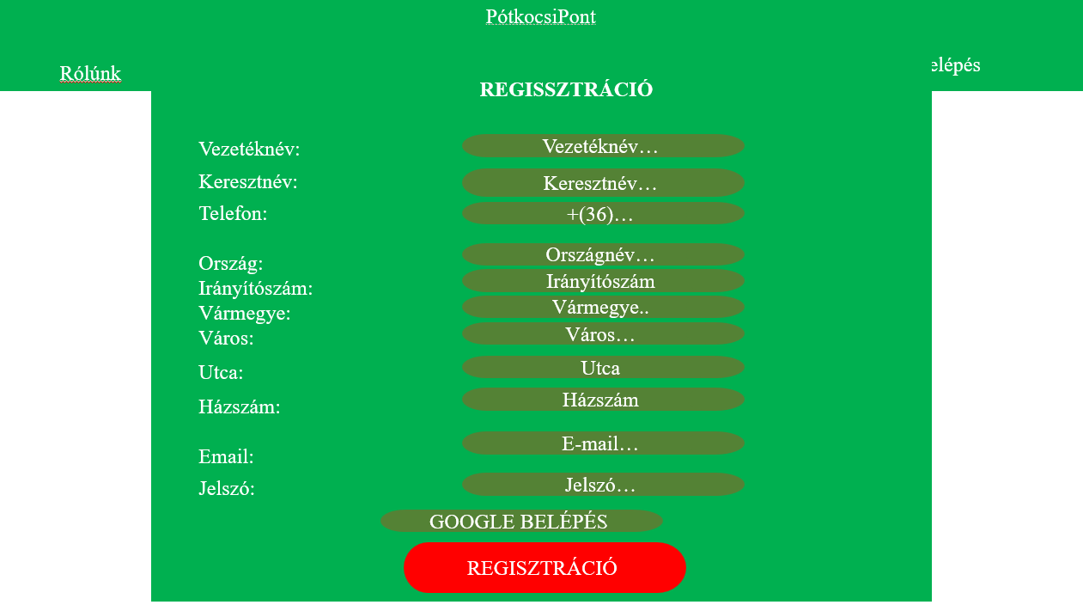
Applikáció Tervek – Regisztrációs Felület
Notes:
Regisztrációs felület:
Google bejelentkezés
Profilkép kiválasztása, opcionális
Vezeték Név
Keresztnév
Lakcím
Email
Jelszó
Alul Regisztrációgomb
Funkció: Adatbázisba felveszi az adatait a felhasználónak és továbbvisz a regisztrált képernyőre. Vagy Google regisztrálással. Egy emailcímet csak egyszer enged regisztrálni.

Slide 10
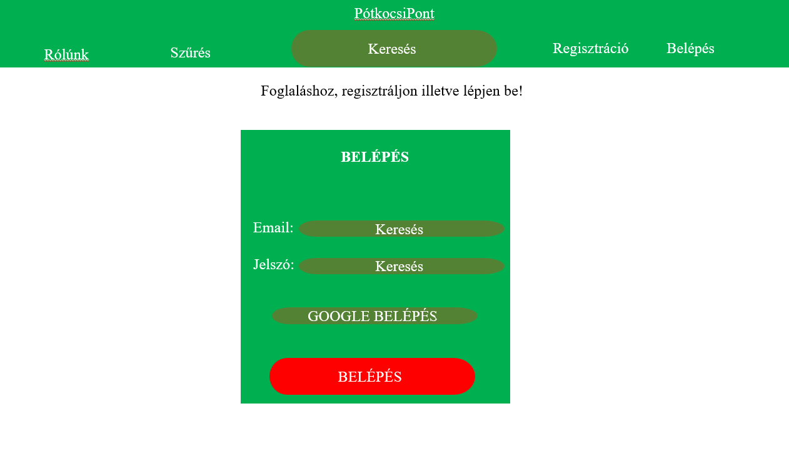
Applikáció Tervek – Bejelenkezési Felület
Notes:
Bejelentkezési Felület:
email, jelszó alatta Belépek gomb
Funkció: csak akkor megy tovább a regisztrált képernyőre, ha az email és jelszó is stimmel vagy a google bejelentkezés után.

Slide 11
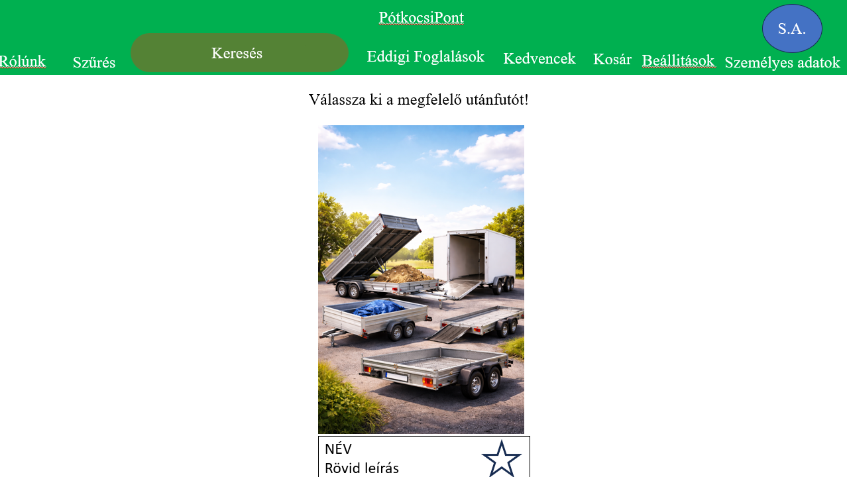
Applikáció Tervek – Regisztrált képernyő
Notes:
Regisztrált képernyő:
CIMSOR: Bal felül: Rólunk
Funkció: Kattintásra, cégről bemutató jelenjen meg
mellette: Szűrés
Funkció: Ki lehet választani, hogy milyen paraméterű utánfutókat mutasson az oldal
Eddigi foglalásaim
Funkció: Korábbi és aktív foglalásokat is mutat az aktívakat törölheti
Középen: Keresés funkció
Funkció: Konkrét utánfutóra lehet rákeresni
alatta felirat: Utánfutóink
Keresés mellett: Kedvencek
A kedvencnek jelölt utánfutók listájának a megmutatása
mellette: Kosár
Funkció: Folyamatban lévő foglalások lezárásának lehetősége Jobb felül: Beállítások; Kis körben profilkép, alapértelmezett felhasználó monogramja színes háttér. alá saját adatok
Főképernyő
Scrollview: Utánfutók, képekkel, alattuk rövid leírással, árral
Funkció, felhasználó ha rákattint, mutassa csak azt az egyet , több kép és legyen egy részletes leírás alul továbbiakban gomb, foglalás funkció: időpontválasztás a szabad napok közül napszak megjelöléssel

Slide 12
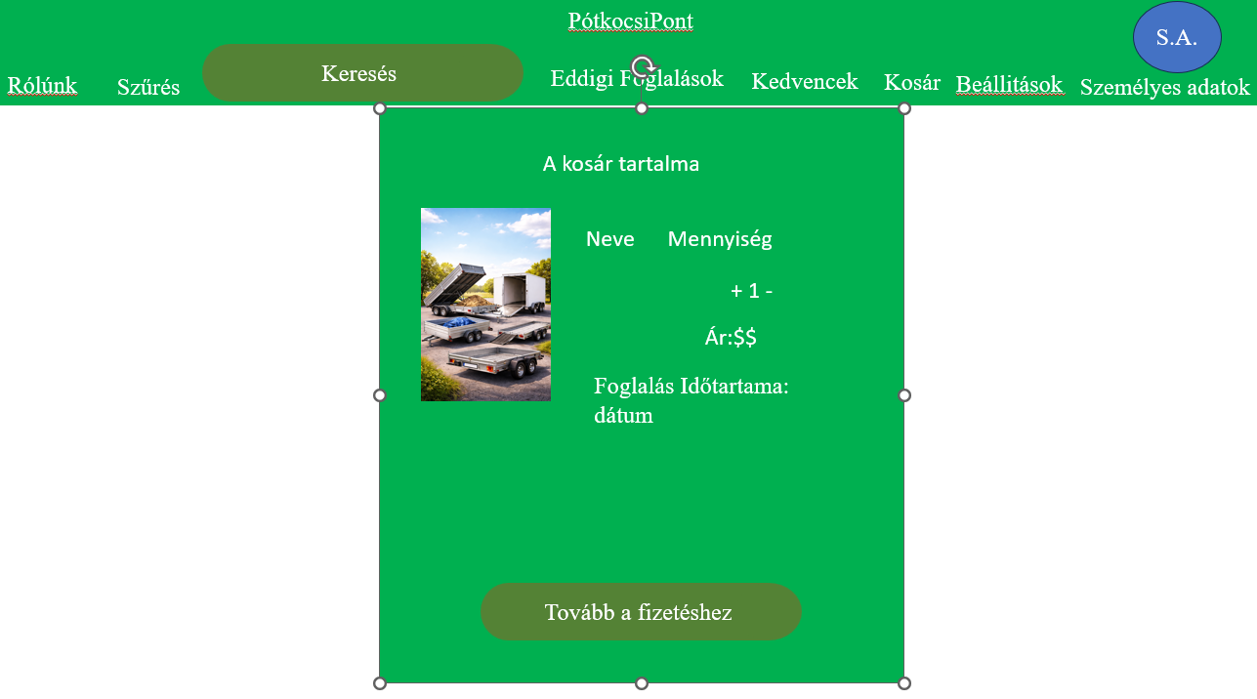
Applikáció Tervek – Kosár
Notes:
KOSÁR:
Kosár tartalma:
Utánfutó neve Bérlés dátuma, napszak, mennyiség
Alá az összeg és egy tovább a fizetéshez gomb,
Funkció fizetés után ki lehet választani a fizetés módját, amennyiben kártyával fizet, akkor kártyaadatok.

Slide 13
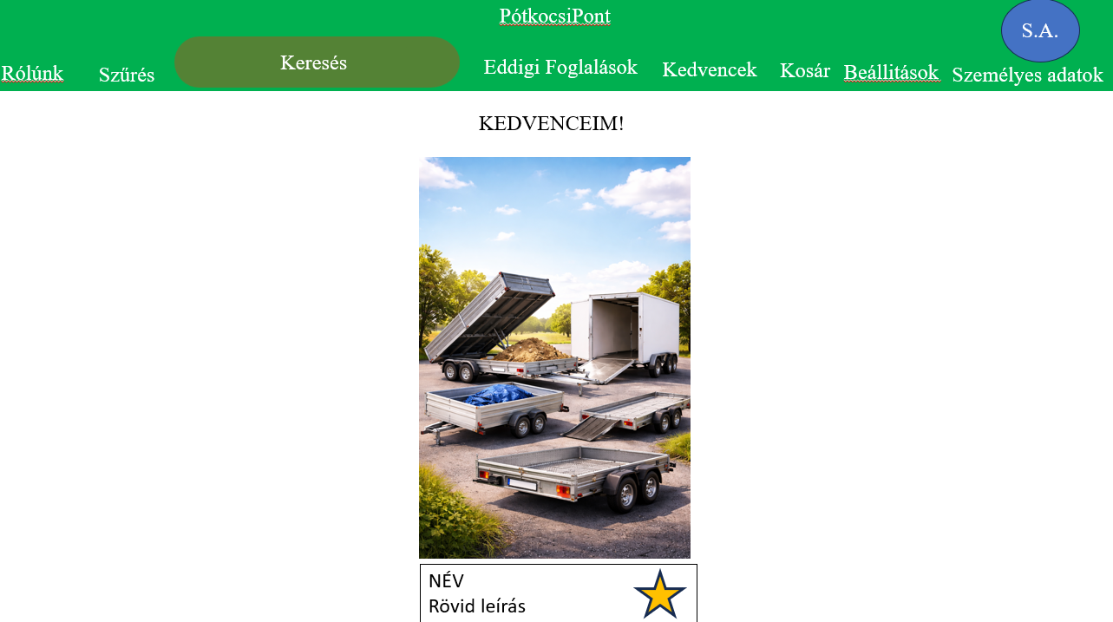
Applikáció Tervek – Kedvenceim
Notes:
KEDVENCEIM:
Csak a kedvenc utánfutóidat mutatja az adatokkal és az alapárral.

Slide 14
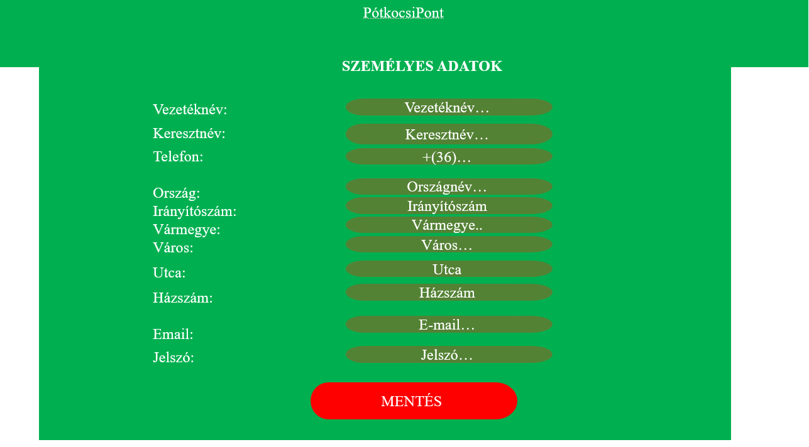
Applikáció Tervek – Személyes Adatok
Notes:
SZEMÉLYES ADATOK:
Regisztrációs adatok profilkép beállítással melyet el lehet menteni.

Slide 15
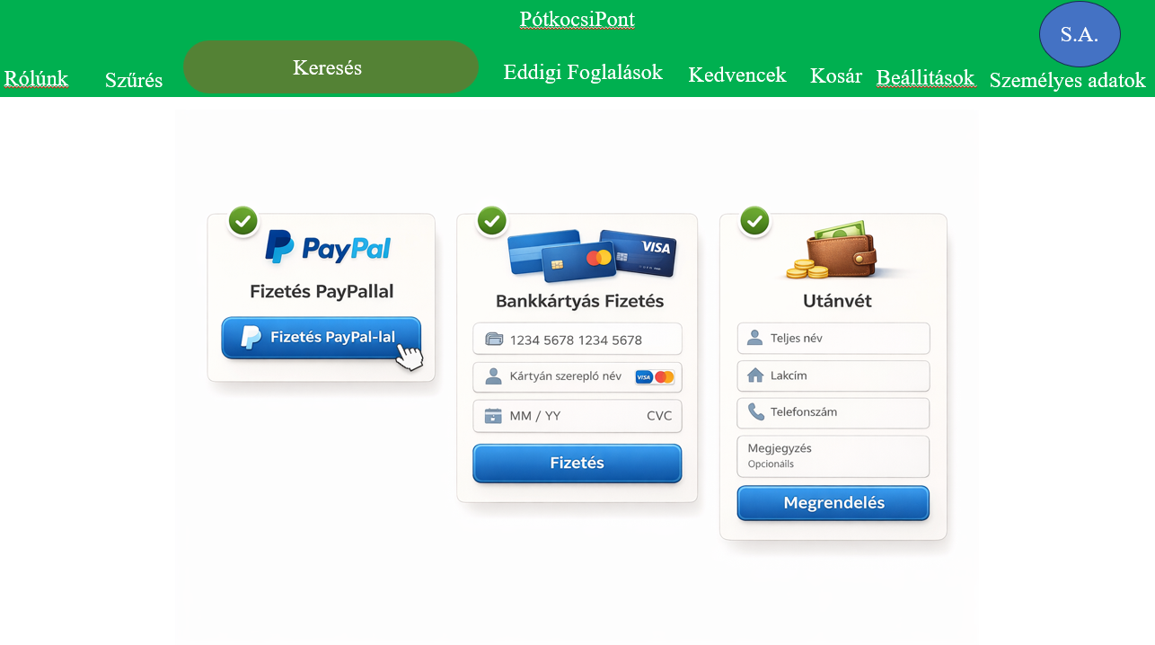
Applikáció Tervek - Fizetés
Notes:
FIZETÉS:
Ki lehet választani a fizetés módját és utána a banki tranzakció végrehajtódik, ha a megfelelő adatok lettek kitöltve, és jól vannak kitöltve.

Slide 16
Köszönjük a Figyelmet!

